Slide 1
MENGAPRESIASI DRAMA ANAK

Slide 2
JENIS-JENIS DRAMA
DRAMA MUSIKAL
DRAMA PANTOMIM
DRAMA KOMEDI
DRAMA TRAGEDI
DRAMA TRAGEDI KOMEDI
DRAMA ABSURD

Slide 3
Tragedi
Drama tragedi: drama yang menampilkan sebuah aksi heroik dan lengkap, dan juga yang menampilkan tokoh dalam aksinya dan tidak menggunakan bahasa naratif, disampaikan dengan perasaan iba dan perasaan takut yang berujung pada terbebasnya dari perasaan-perasaan itu.
Pada umumnya tragedi melibatkan dua macam ironic.
→ Tindakan Ironic bawah sadar
Tindakan Ironic bawah sadar memiliki beberapa konsekuensi yaitu sikap berlawanan yang lebih atau yang kurang dari apa yang aktor maksudkan.
→ Perkataan ironic bawah sadar
Kata-kata aktor mengandung arti satu hal untuk dirinya tapi lebih amat berarti bagi penonton.

Slide 4
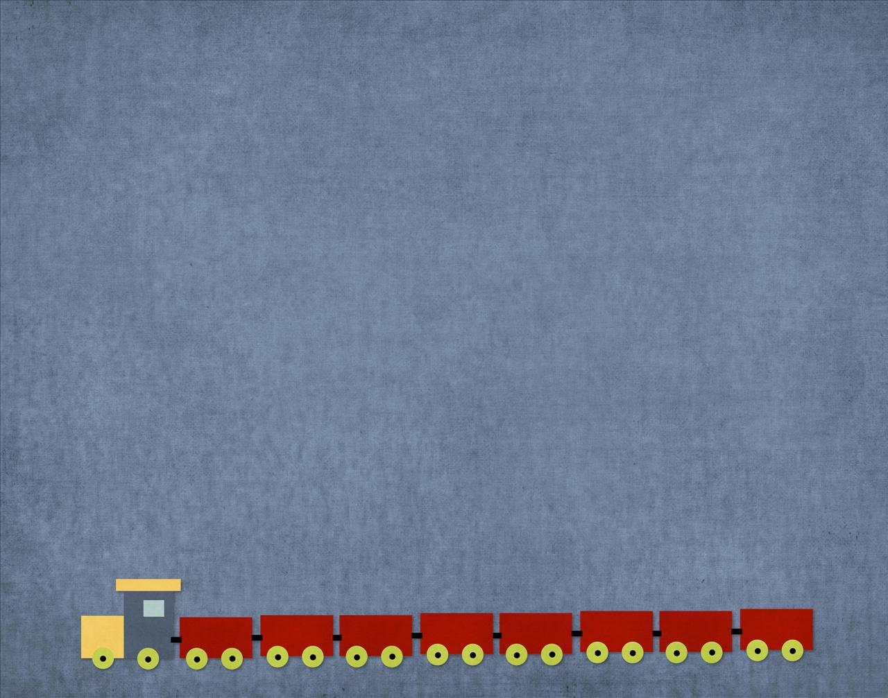
Komedi
Komedi adalah drama yang dimaksudkan untuk membawakan tema humoris yang dimaksudkan untuk menghibur penonton. Biasanya jenis drama ini dipentaskan oleh kaum primitif sebagai pertanda pergantian musim dingin ke musim semi, pertanda pesta pernikahan yang mementaskan kisah happy ending.
Komedi adalah jenis drama yang membuat penonton tertawa. Umumnya jenis drama ini menampilkan pementasan yang berawal dengan kesedihan menjadi kebahagiaan, sifatnya menghibur penonton.
Secara garis besar drama komedi dibagi dua klasifikasi:
1. Komedi satir
Komedi satir adalah komedi yang mengemas kebodohan atau sifat buruk dengan menertawakan suatu keadaan.
2. Komedi romantis
Komedi romantis lebih menekankan pada sepasang kekasih atau orang yang menyenangkan yang membuat penonton bersimpati.

Slide 5
Tragicomedy
Menggunakan pemandangan komik yang berlebihan (extravagant) dalam menggambarkan yang kisah absurd, dunia yang tidak masuk akal.
Kata tragikomedi digunakan menunjukan:
→ Drama terlihat seperti tragis tapi akhirnya bahagia.
→ Drama mengkombinasikan kisah tragis dan pemandangan komik (animasi).
→ Drama mengkombinasikan kisah sedih/derita pada sebuah tragedi dengan situasi-situasi yang memungkinkan dan karakter tidak heroik dan dialog lucu komedi.

Slide 6
Unsur-unsur drama tersebut adalah sebagai berikut:
Text
dialogue
monologue
plot / alur
setting / latar
stage direction / pengarah panggung
Transformation / Transformasi
Directing / sutradara
stage / panggung
props / perlengkapan pentas
lighting / pencahayaan
Performance / pementasan
Actors / Aktor
Methods / Metode
facial expressions / ekpresi wajah
gestures / gerak tubuh
language / bahasa

Slide 7
APRESIASI FILM

Slide 8
Film tidak serta merta dianggap sebagai karya seni, melainkan hanya dianggap tiruan mekanis dari kenyataan atau sarana untuk memproduksi karya-karya seni yang telah ada seperti contohnya teater. Namun kemudian seiring dengan perkembangannya, film akhirnya diakui sebagai seni karena pencapaian-pencapaian dalam perjalanan sejarahnya. Hal ini juga kemudian diperkuat dengan lahirnya seniman-seniman dari berbagai negara di dunia.

Slide 9
KATEGORI FILM:
Film cerita
Film noncerita
Film eksperimental
Film animasi

Slide 10
Unsur-unsur film:
Sutradara
Penulis skenario
Penata fotografi
Penyunting
Penata artistik
Penata suara
Penata musik
Pemeran

Slide 11
Hambatan apresiasi film:
Penolakan pada jenis film tertentu, atau berprasangka pada jenis film tertentu dengan terlebih dahulu memperlihatkan sikap tidak suka.
Terlalau merespons bagian film daripada keseluruhannya.
Faktor subjektif yang melahirkan harapan terlalu besar terhadap sebuah film yang belum dilihat.
Gangguan internal
Gangguan eksternal
Pengubahan format

Slide 12
Tahap apresiasi film
Diawali terlebih dahulu dengan mengetahui nilai yang terkandung dalam film tersebut seperti nilai hiburan, pendidikan dan artistic yang dimiliki film.
Setelah mendapatkan nilai ini, barulah kemudian masuk kepada inti apresiasi yaitu pemahaman, penikmatan, dan penghargaan.
→ Pemahaman (berkaitan dengan keterlibatan emosional dan pikiran)
→ Penikmatan (berhubungan dengan tingkat mengagumi penguasaan pembuatan film dalam berkarya)
→ Penghargaan (mempermasalahkan dan menemukan hubungan pengalaman yang didapat dari karya film, dengan pengalaman dikehidupan nyata yang dihadapi).

